Slide 1
해외 가입자 인증실패시
체리운동 홈페이지를 서비스하고 있는 온맘닷컴 (onmam.com) 에서는
한국내 핸드폰과 이메일로만 인증번호를 보내드립니다.
해외 오래 거주하셨기에 핸드폰 및 이메일 인증 실패시
카카오톡을 운영하는 kakao.com 에서 무료 이메일을 발급받아
이메일 인증을 받으시도록 안내 드립니다.
카카오톡 이메일 발급받기주소 http://mail.kakao.com
!

Slide 2
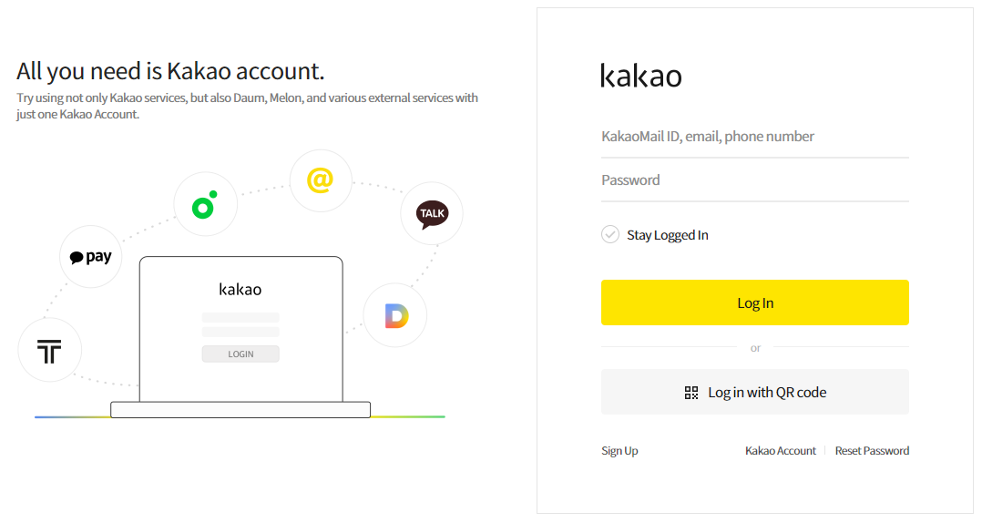

Step1: mail.kakao.com 방문
웹 주소: mail.kakao.com
1

Slide 3
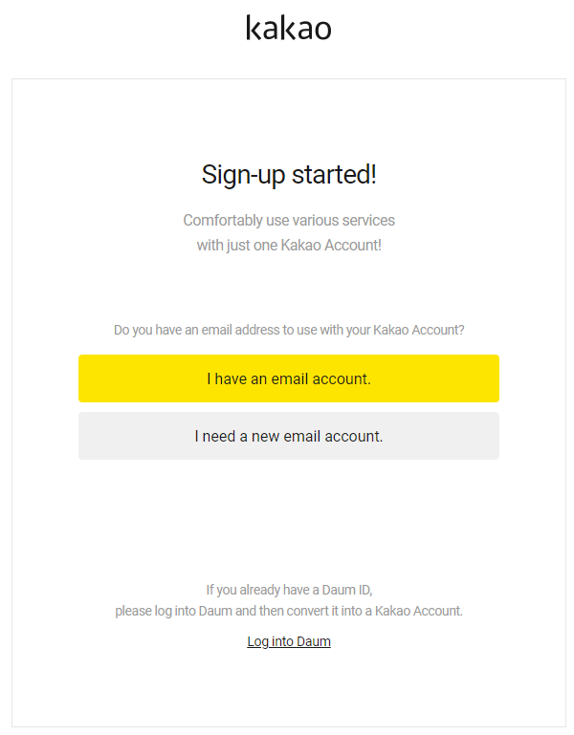
Step2: 이메일 발급요청
1
무료메일을 발급받기 위함입니다.

Slide 4
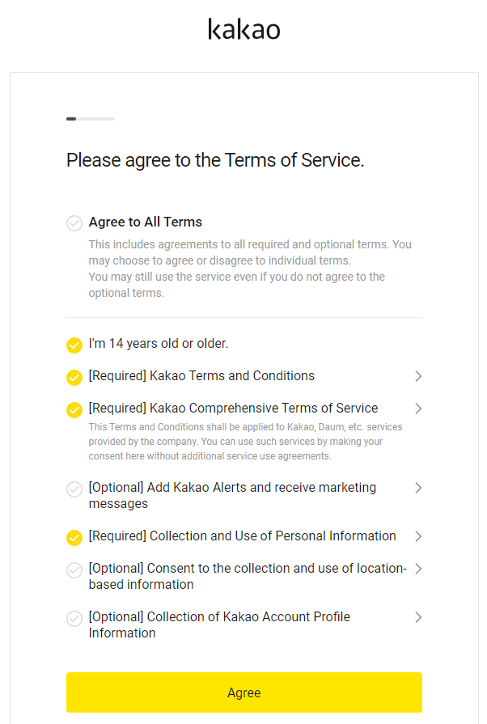
Step3: 사용약관 동의
1
필수항목만 체크합니다
2
3

Slide 5
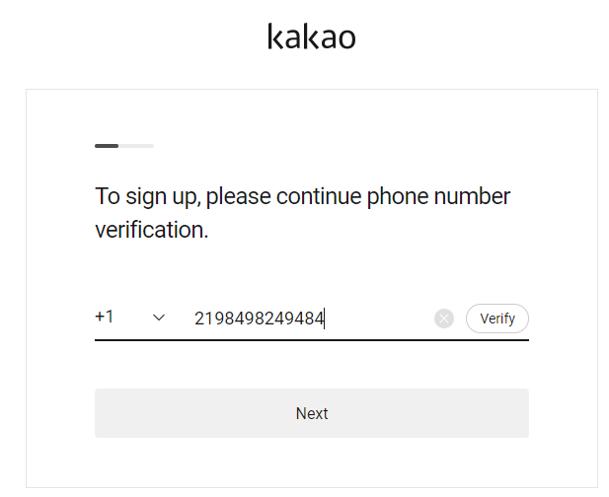
Step4: 전화번호 인증 : 해외 가능
사용하시는 전화번호로
1
2

Slide 6
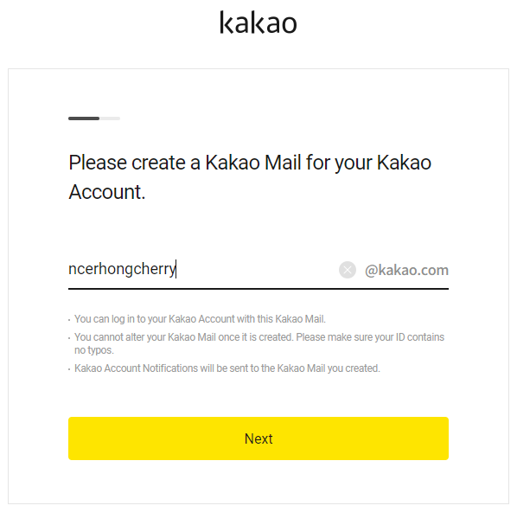
Step5: 이메일주소 요청
1
평소 자주쓰시는 이메일 아이디를 쓰시면 좋겠습니다.
2

Slide 7
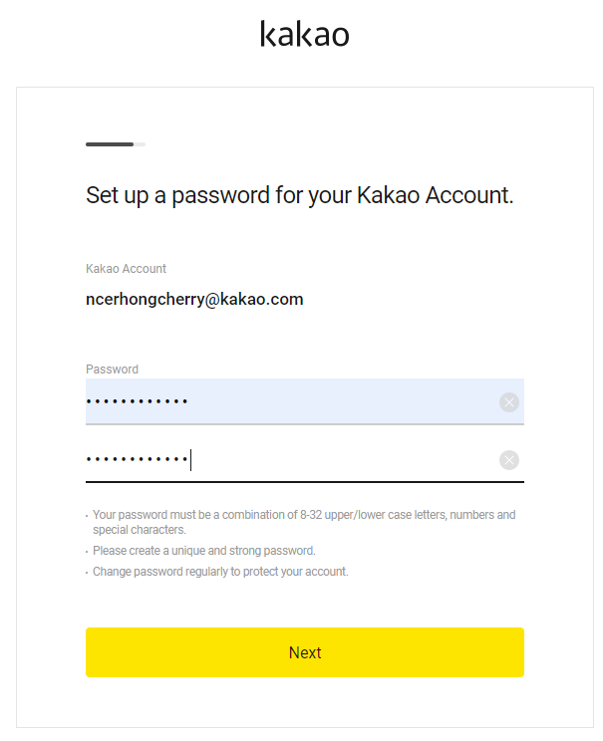
Step6: 비밀번호 설정
1
2

Slide 8
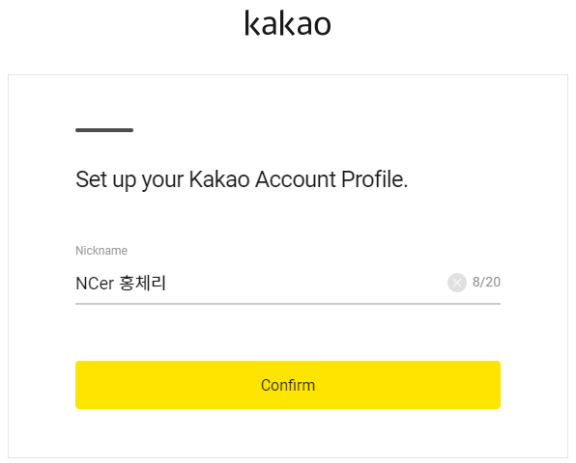
Step7: 카카오톡프로필 설정
1
2

Slide 9
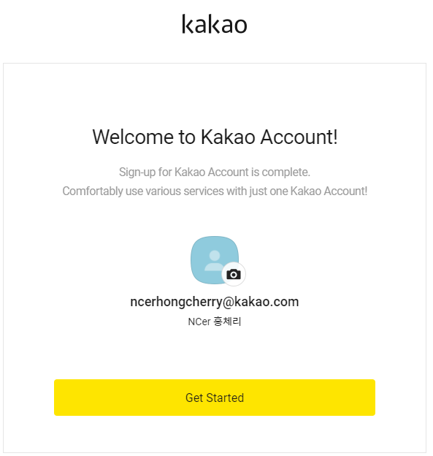
Step8: 거의 끝나감
1

Slide 10
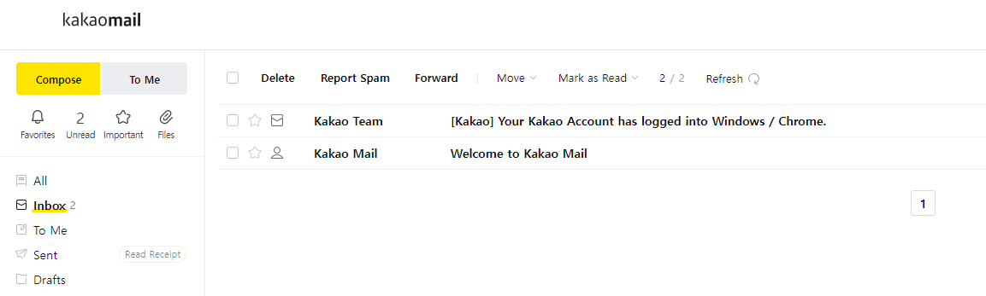
이메일 발급완료
무료메일 발급을 완료하였습니다.

Slide 11
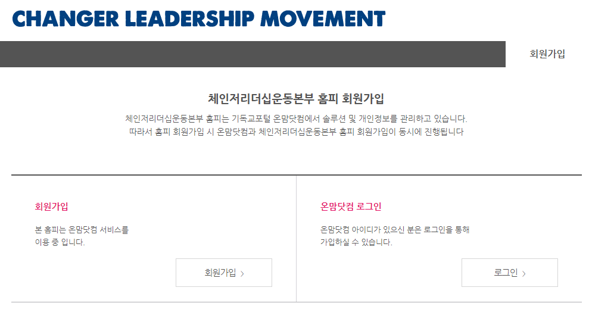

Step9: 체리홈페이지 가입
웹 주소: https//nationschanger.kr/member
1

Slide 12
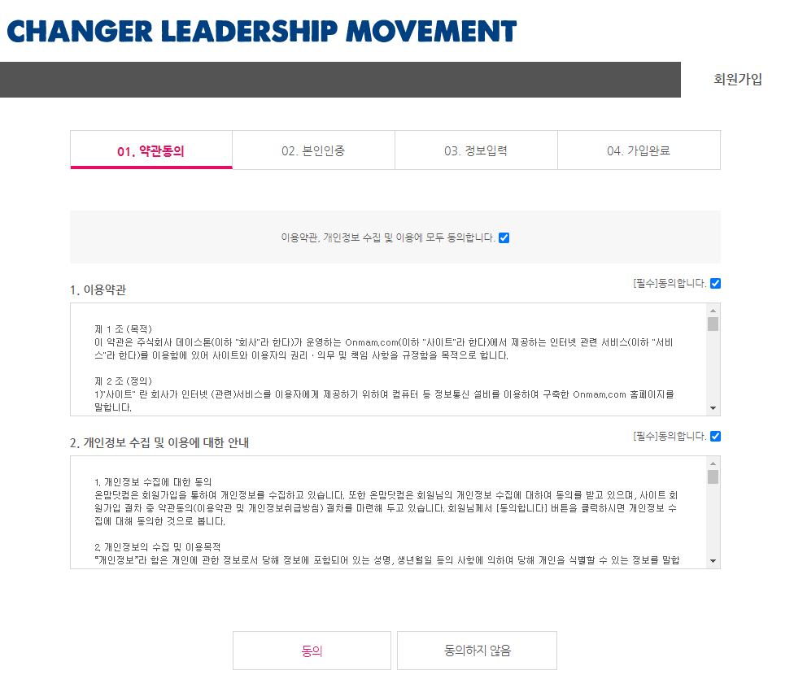
Step10: 홈페이지 가입약관 동의
1
2

Slide 13
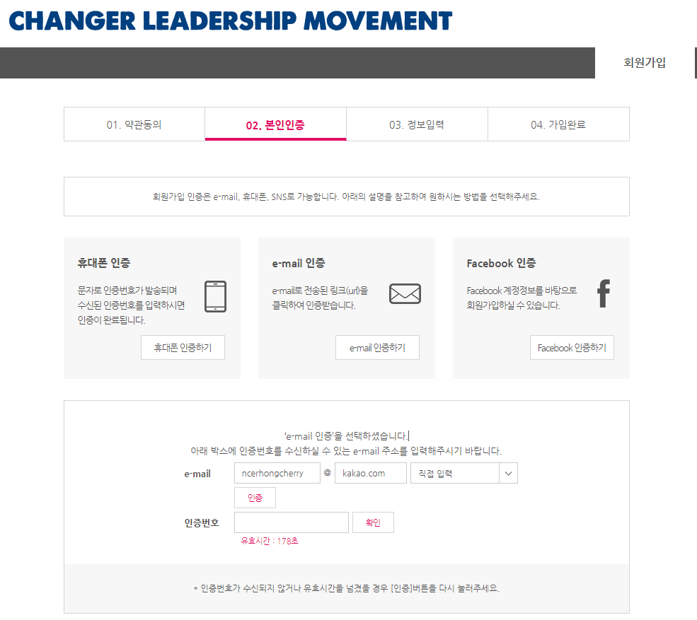
Step11: 이메일 인증시도
1
2

Slide 14
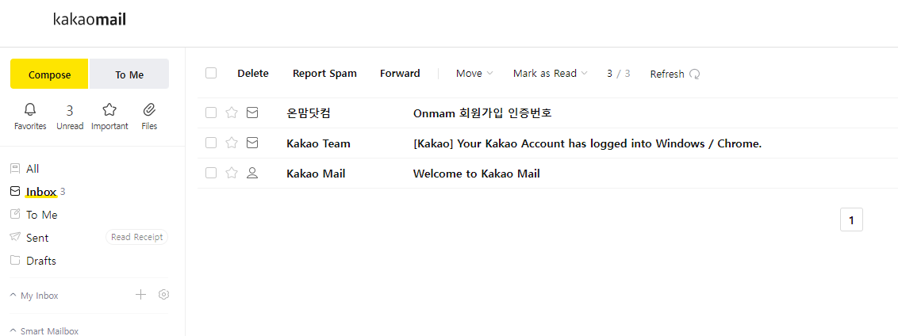
Step12: 이메일 인증번호
1

Slide 15
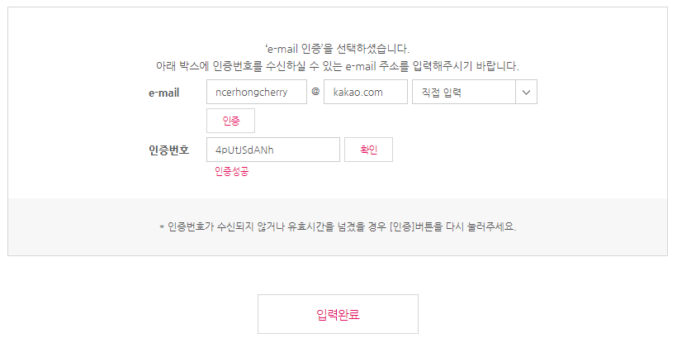
Step12: 이메일 인증완료
이후의 단계는 읽어보시면서 기입부탁드립니다.

